Slide 1
Nouvelles chimiothérapies sous-cutanées:
aspects pharmacocinétiques et conséquences
sur la prise en charge des patientes
C. Bornet, Pharmacien Hôpital Conception AP-HM
Membre Groupe référencement COSEPS
ORPHEM 18 septembre 2015

Slide 2
Une quarantaine d’Anticorps monoclonaux commercialisés dans le monde
Une vingtaine en France
Domaines divers : rejet de greffe, maladie inflammatoire, oncologie, infectiologie, …
Certains commercialisés directement sous forme Sous-Cutanée
Evolution vers une prise en charge en sous-cutanée pour certains produits (qui le permettent) en oncologie
Velcade ®, Mabthera ®, Herceptin ®
Meilleure prise en charge des patients, fin de brevet, évolution vers une prise en charge à domicile
ORPHEM 18 septembre 2015

Slide 3
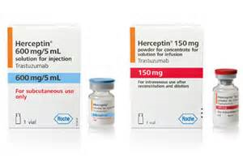
Herceptin ® 150 mg en IV est largement utilisé depuis une dizaine d’années dans la prise en charge du
cancer du sein HER + (en phase précoce ou métastatique), et sa place dans les protocoles usuels de chimiothérapie (adjuvante ou non) est complètement validée.
64 patientes ont d’ailleurs reçu du trastuzumab IV à l’AP-HM en 2014, deux tiers pour une prise en charge en adjuvant et un tiers en métastatique.
Poids moyen 68 kg (min 42 kg - max 115 kg)
ORPHEM 18 septembre 2015

Slide 4
HERCEPTIN ®
 | IV | SC
Dose | 150 mg/flacon | 600 mg + hyaluronidase Humaine
Forme | Poudre | Solution (120 mg/ml)
Prix T2A | 536,868 euros HT Une dose patiente 68 kg : 1460 euros HT | 1476,39 euros HT
Conservation | +2°C / +8°C Stable avec NaCl (0,9 %) 24 heures à une température n'excédant pas +30°C. | + 2°C / +8°C Sortie du réfrigérateur, 6 heures à T°C <30°C. Transfert flacon dans la seringue: stable 48 heures +2°C / + 8°C

Slide 5
HERCEPTIN ® - indications
IV | SC
- Cancer du sein précoce "HERCEPTIN est indiqué dans le traitement de patients adultes atteints d'un cancer du sein précoce HER2 positif : . après chirurgie, chimiothérapie (néo-adjuvante ou adjuvante) et radiothérapie (si indiquée) . après une chimiothérapie adjuvante avec la doxorubicine et le cyclophosphamide, en association avec le paclitaxel ou le docétaxel ; . en association à une chimiothérapie adjuvante associant le docétaxel et le carboplatine ; . en association à une chimiothérapie néo-adjuvante, suivie d'un traitement adjuvant avec HERCEPTIN, chez les patients ayant une maladie localement avancée (y compris inflammatoire) ou des tumeurs mesurant plus de 2 cm de diamètre.
- Cancer du sein métastatique "HERCEPTIN est indiqué dans le traitement de patients adultes atteints d'un cancer du sein métastatique HER2 positif : . en monothérapie, chez les patients déjà pré-traités par au moins deux protocoles de chimiothérapie pour leur maladie métastatique. Les chimiothérapies précédentes doivent au moins inclure une anthracycline et un taxane, à moins que ces traitements ne conviennent pas aux patients. Les patients répondeurs à l'hormonothérapie doivent également être en échec à l'hormonothérapie, à moins que ces traitements ne leur conviennent pas ; . en association avec le paclitaxel, chez les patients non pré-traités par chimiothérapie pour leur maladie métastatique et chez lesquels le traitement par anthracyclines ne peut pas être envisagé ; . en association avec le docétaxel, chez les patients non pré-traités par chimiothérapie pour leur maladie métastatique ; . en association à un inhibiteur de l'aromatase, chez les patientes ménopausées ayant des récepteurs hormonaux positifs, non traitées précédemment par trastuzumab." -
-Cancer gastrique métastatique | non
HAS : ASMR V ; La formulation sous-cutanée d'HERCEPTIN n'ayant été étudiée que dans les cancers du sein précoces, sa place dans la stratégie dans cette situation est la même qu'HERCEPTIN par voie intraveineuse. Dans les autres cas, son utilisation en simple alternative à la formulation intraveineuse n'a pas été évaluée.

Slide 6
HERCEPTIN®– posologie cancer du sein précoce
IV | SC
Administration hebdomadaire et toutes les trois semaines Dose de charge initiale recommandée de 8 mg/kg . dose d'entretien de 6 mg/kg. Durée du traitement : 1 an ou jusqu'à rechute de la maladie, si elle survient avant la fin de la durée de 1 an de traitement. | Dose de 600 mg, quel que soit le poids corporel du patient. Aucune dose de charge n'est requise. Toutes les trois semaines. Durée du traitement : 1 an ou jusqu'à rechute de la maladie, si elle survient avant la fin de la durée de 1 an de traitement.
ORPHEM 18 septembre 2015

Slide 7
HERCEPTIN ® préparation / surveillance
IV | SC
Dose de charge administrée en perfusion intraveineuse de 90 minutes. Si la dose de charge initiale a été bien tolérée, les doses suivantes peuvent être administrées en perfusion de 30 minutes. Les patients doivent être surveillés pendant au moins six heures après le début de la première perfusion et pendant deux heures après le début des perfusions suivantes. | Dose de 600 mg administrée uniquement par injection sous-cutanée pendant 2 à 5 minutes. Site d'injection alterné entre la cuisse gauche et la cuisse droite. Les patients doivent être surveillés pendant six heures après la première injection et pendant deux heures après les injections suivantes.
Nombreux EI, mais attention particulière à la cardiotoxicité
ORPHEM 18 septembre 2015

Slide 8
L’Herceptin® 600 mg SC est proposé au référencement AP-HM en décembre 2014:
Patient : gain temps, pas d’erreurs de doses
Centre : moins de perte de produit, flexibilité pour organiser les injections, gain d’attractivité /aux autres centres, gains de temps pharmacotechnie.
Patient : risque d’effets indésirables différents/supérieurs ? Efficacité identique ?
Centre: blocage des biosimilaires ?
? Il y-a-t-il un risque de perte d’efficacité ou une augmentation des EI potentiels ? Crainte de la dose fixe 600 mg pour toutes les patientes.
ORPHEM 18 septembre 2015

Slide 9
Genèse de la dose fixe Trastuzumab 600 mg SC
Administration de dose unique de trastuzumab chez des hommes sains et des femmes avec cancer du seins Her2+ pour déterminer l’équivalence de dose entre IV et SC –hyaluronidase.
30 patients pour définir la dose, 40 pour confirmer
Pas de gros…ni de maigres
IV : absorption rapide et élimination relativement lente
SC : absorption plus lente (Tmax 4 à 6 jours)
Comparison of Subcutaneous and Intravenous Administration of Trastuzumab: A Phase I/Ib Trial in Healthy Male Volunteers and Patients With HER2-Positive Breast Cancer.
Wynne C, Harvey V, Schwabe C, Waaka D, McIntyre C, Bittner B.
J Clin Pharmacol. 2013 Jan 24
ORPHEM 18 septembre 2015

Slide 10
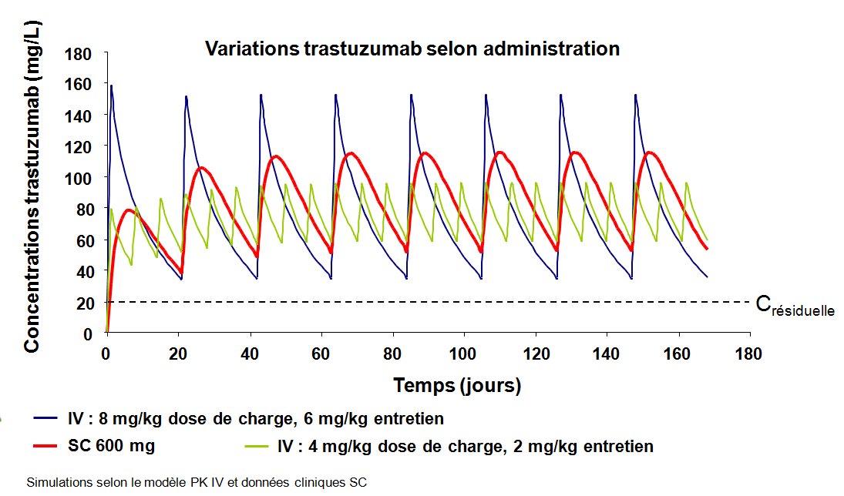

Slide 11
Genèse de la dose fixe Trastuzumab 600 mg SC
L’AUC totale entre IV à 6mg/kg IV est comparable à 8mg /kg SC
ORPHEM 18 septembre 2015

Slide 12
Genèse de la dose fixe Trastuzumab 600 mg SC
Use of a population pharmacokinetic approach for the clinical development of a fixed-dose subcutaneous formulation of trastuzumab.
Hourcade-Potelleret F, Lemenuel-Diot A, McIntyre C, Brewster M, Lum B, Bittner B.
CPT Pharmacometrics Syst Pharmacol. 2014 Jan 2
Test avec dose fixe 400, 500, 600, 700mg en modèle Pharmacocinétique
Modèle à 2 compartiments
BD SC 87%
Simulation : compte tenu de tous les éléments déjà collectés, d’un objectif d’avoir des résultats pharmacocinétiques (en particulier d’AUC) au moins aussi bon que l’IV, et d’hypothèse de saturation des sites Her2 au moins aussi bonne (modèle à partir de 260 patients virtuels de 68Kg de moyenne + ou – 11 kg)
600 mg en SC dose fixe
Ils ont testé pour les patients >75 kg par modèle et ils ont trouvé une couverture conforme
ORPHEM 18 septembre 2015

Slide 13
Etude clinique trastuzumab SC 600 mg HannaH
En ouvert (néo) adjuvant Her2+ Cancer sein opérable inflammatoire ou localement avancé
8 cycles de chimiothérapie néoadjuvante (comprenant docetaxel, fluorouracil + épirubicine + endoxan) + avec trastuzumab IV (8mg/kg puis 6mg /kg) ou SC (600 mg) toute les 3 semaines
Après chirurgie : jusqu’à 1 an de trastuzumab
Ils font la cinétique après les 8 cures en néo adjuvante
299 patientes en IV et 297 en SC
Subcutaneous versus intravenous administration of (neo)adjuvant trastuzumab in patients with HER2-positive, clinical stage I-III breast cancer (HannaH study): a phase 3, open-label, multicentre, randomised trial.
Ismael G, Hegg R, Muehlbauer S, Heinzmann D, Lum B, Kim SB, Pienkowski T, Lichinitser M, Semiglazov V, Melichar B, Jackisch C.
Lancet Oncol. 2012 Sep;13(9):869-78
ORPHEM 18 septembre 2015

Slide 14
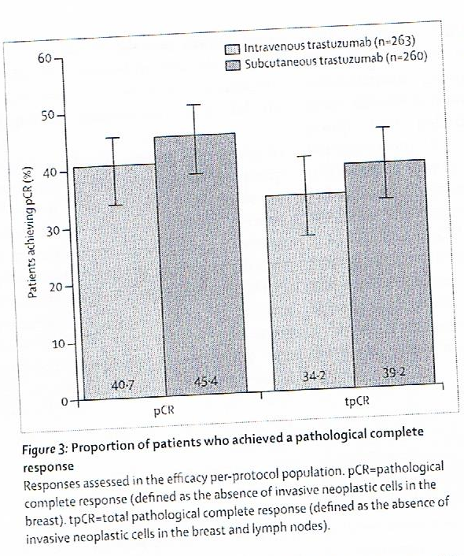
Etude clinique trastuzumab SC 600 mg HannaH
Sur l’efficacité: 45.4% de réponse complète selon leur critère primaire pour SC et 40.7 % pour IV, donc non infériorité de SC vs IV
Poids :
IV moy : 66.0 kg (44.4-137.1)
SC moy : 68 kg (43-136)
Pour l’efficacité ils signalent qu’ils n’ont rien corrélé de particulier avec le poids des patients (pas plus)
Conclusion de non infériorité
ORPHEM 18 septembre 2015

Slide 15
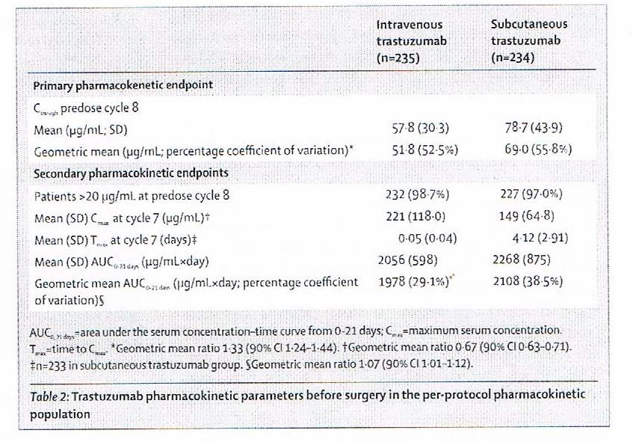
Etude clinique trastuzumab SC 600 mg HannaH
Après 8 cycles, la C résiduel : 51.8 mcg/ml pour IV (CV 52.5 %) et 69 mcg / ml pour SC (CV 55.8%)
AUC similaires
-> en ligne avec attentes
Assure en théorie la saturation des sites Her2
ORPHEM 18 septembre 2015

Slide 16
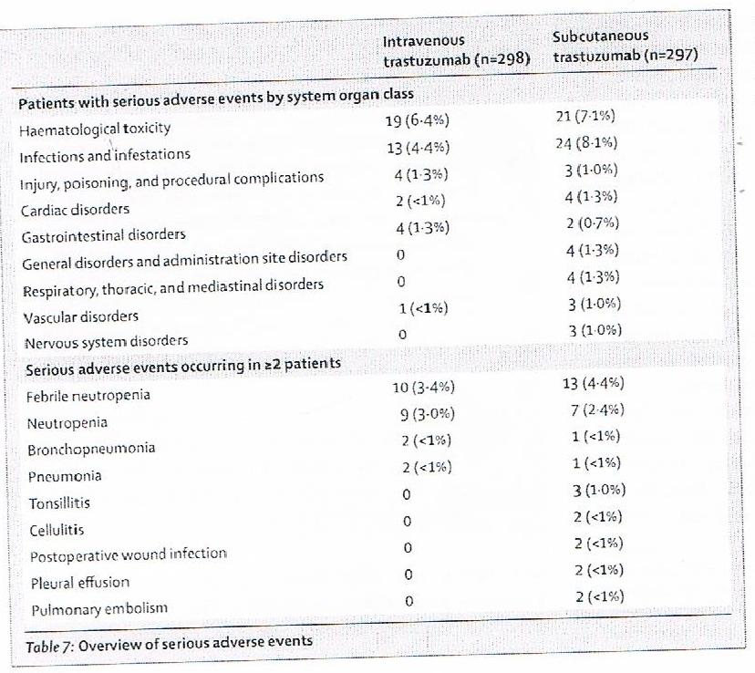
Etude clinique trastuzumab SC 600 mg HannaH
Tolérance : tout grade 93,9% pour IV et 97,3% pour SC
Le plus souvent : neutropénie, neutropénie fébrile, alopécie, nausées, fatigue, asthénie, …
Mais plus d’effets indésirables sérieux avec SC : 21% vs 12%
4 EI avec décès : 3 pour SC et 1 pour IV
3 des 4 décès patients en surpoids ou obèses avec facteurs de risque cardiaque.
11.1 % des patients en SC ont eu des EI de type réaction sur le site d’injection (grade 1 ou 2)
Ac anti trastuzumab
IV : 3.4%
SC : 6.8% (+ 11.5 % anti hyaluronidase)
ORPHEM 18 septembre 2015

Slide 17
Etude clinique trastuzumab SC 600 mg HannaH + 20 mois
Subcutaneous versus intravenous formulation of trastuzumab for HER2-positive early breast cancer: updated results from the phase III HannaH study.
Jackisch C, Kim SB, Semiglazov V, Melichar B, Pivot X, Hillenbach C, Stroyakovskiy D, Lum BL, Elliott R, Weber HA, Ismael G.
Ann Oncol. 2015 Feb;26(2):320-5
suivi après 20 mois
Efficacité :
C résiduelle (avant le cycle 8) :
Pour le groupe IV similaire, dans le groupe patient répondeur et non répondeur (50.3 mcg/ml et 49.6 mcg/ml)
Pour le groupe SC, si groupe répondeur, valeur supérieure (75.1 mcg/ml vs 67.4 mcg/ml pour le groupe non répondeur).
Mais pas de corrélation.
Pour les poids < 59 kg, voire < 51 kg pas de différences de fréquences d’EI (similaires).
Pas de corrélation entre les ACs anti trasutuzumab / anti hyaluronidase et EI ou efficacité
ORPHEM 18 septembre 2015

Slide 18
Etude clinique trastuzumab SC 600 mg PrefHer
Patients' preferences for subcutaneous trastuzumab versus conventional intravenous infusion for the adjuvant treatment of HER2-positive early breast cancer: final analysis of 488 patients in the international, randomized, two-cohort PrefHer study.
Pivot X, Gligorov J, Müller V, Curigliano G, Knoop A, Verma S, Jenkins V, Scotto N, Osborne S, Fallowfield L; PrefHer Study Group.
Ann Oncol. 2014 Oct;25(10):1979-87.
Preference for subcutaneous or intravenous administration of trastuzumab in patients with HER2-positive early breast cancer (PrefHer): an open-label randomised study.
Pivot X, Gligorov J, Müller V, Barrett-Lee P, Verma S, Knoop A, Curigliano G, Semiglazov V, López-Vivanco G, Jenkins V, Scotto N, Osborne S, Fallowfield L; PrefHer Study Group.
Lancet Oncol. 2013 Sep;14(10):962-70.
ORPHEM 18 septembre 2015

Slide 19
488 patientes traitées avec trastuzumab en adjuvant
Bras A SC -> IV 235 patientes Poids median 66 kg (35-120)
Bras B IV -> SC 232 patientes Poids médian 68 kg (41-131,8)
Dans les données partielles publiées dans lancet oncol.
248 patientes randomisées, poids moyen bras A 69 kg (62.4-80.0) et bras B 65.7 kg (60.7-76.0) donc peu de petit et grand poids.
ORPHEM 18 septembre 2015

Slide 20
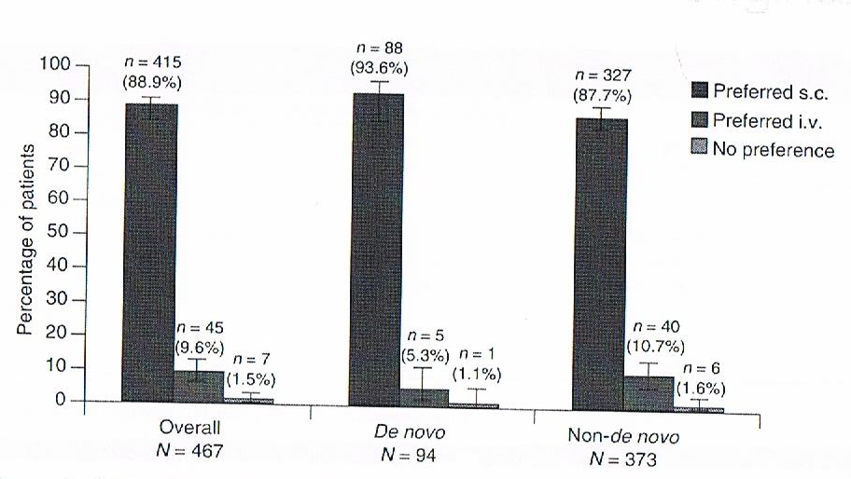
ORPHEM 18 septembre 2015

Slide 21
Etude clinique trastuzumab SC 600 mg PrefHer
ORPHEM 18 septembre 2015

Slide 22
Etude clinique trastuzumab SC 600 mg PrefHer
Immunogénicité :
SC -> IV anti trastuzumab 0% et anti hyaluronidase 3,4 %
IV -> SC anti trastuzumab 2,6 % et anti hyaluronidase 7,6 %
Mais évaluation après 4 cycles seulement et présence de trastuzumab
Ils parlent de non corrélation des taux d’AC avec la tolérance, mais pas de l’efficacité …
Une autre étude SafeHer sur 2500 patientes à venir
A PHASE III PROSPECTIVE, TWO-COHORT NON-RANDOMIZED, MULTI-CENTRE, MULTINATIONAL, OPEN LABEL STUDY TO ASSESS THE SAFETY OF ASSISTED- AND SELF-ADMINISTERED SUBCUTANEOUS TRASTUZUMAB AS THERAPY IN PATIENTS WITH OPERABLE HER2-POSITIVE EARLY BREAST CANCER
18 cycles 2500 patientes résultats attendus en 2020…
ORPHEM 18 septembre 2015

Slide 23
Clinical Trial
Real Life
Essai Clinique
Essai Clinique
Essai Clinique
Pharma
-
réalité
c
c
c
c
c
c
c
temps
temps
temps
temps
temps
temps
temps
•
Limited population (n<5 000)
•
•
Unlimited sample
•
Populations limitées (n<10 000)
Populations illimitées
•
Highly selected patients
•
•
Unselected patients
•
Patients/V.S. sélectionnés
patients non
-
sélectionnés
•
Smoothed clinical co-variates.
•
•
Dispersion of clinical covariates
•
Paramètres cliniques/
paracliniques
uniformes
•
Paramètres cliniques/
paracliniques
multiples
•
Age: 18-65 years
Young or/and Elderly patients
•
Age: >18, < 65 ans
•
•
Tout Age
•
Little, or well-known comorbidities
•
Many comorbidities, some unknown
•
Comorbidités
connues
Comorbidités
potentiellement inconnues
•
Controlled lifestyle
•
•
Variety in lifestyles
•
Hygiène de vie contrôlée (+/
-
)
Hygiène de vie non
-
contrôlée!

Slide 24
Décision COSEPS AP-HM:
Avis favorable au référencement Herceptin SC 600 mg pour des patientes atteintes de cancer du sein en phase précoce en monothérapie
Il est demandé aux Oncologues d’être particulièrement attentifs aux patientes « à risques », en particulier de petit et grand poids.
ORPHEM 18 septembre 2015

Slide 25
et l’histoire continue…
Subcutaneous Trastuzumab for HER2-positive Breast Cancer - Evidence and Practical Experience in 7 German Centers.
Jackisch C, Müller V, Dall P, Neumeister R, Park-Simon TW, Ruf-Dördelmann A, Seiler S, Tesch H, Ataseven B.
Geburtshilfe Frauenheilkd. 2015 Jun;75(6):566-573.
Retour d’expériences de 7 centres Allemands : « Vraie vie »
Mêmes questionnements…
Après 1 an : pas de problème d’efficacité ou de tolérance détecté
Si perfusion IV concomitante : IV
Prudent quand même:
3 centres n’ont pas donné de forme IV si patientes à hauts risques cardiovasculaires
Un centre : si prb dermatologique pas de forme SC
Gain de temps pour le personnel hors Pharmacie : faible
Prb de tarification SC versus IV !!!
ORPHEM 18 septembre 2015

Slide 26
CONCLUSION
HERCEPTIN SC globalement aussi bien qu’HERCEPTIN IV
Mais quid des patients « atypiques » ?
Stratégies de suivi thérapeutique et individualisation posologique avec des données pharmacocinétiques.
Evolution prise en charge : domicile, nouvelles thérapies, biosimilaires
Mabthera® SC à venir …
ORPHEM 18 septembre 2015

Slide 27
En vous remerciant de votre attention!!
ORPHEM 18 septembre 2015

